Slide 1
Ανάπτυξη ηλεκτρονικών μαθημάτων στην πλατφόρμα Open eClass
Εργαλεία Ενημέρωσης, Επικοινωνίας και Συνεργασίας
Εργαλείο «Ημερολόγιο»: Απόκρυψη και επανεμφάνιση γεγονότος

Slide 2
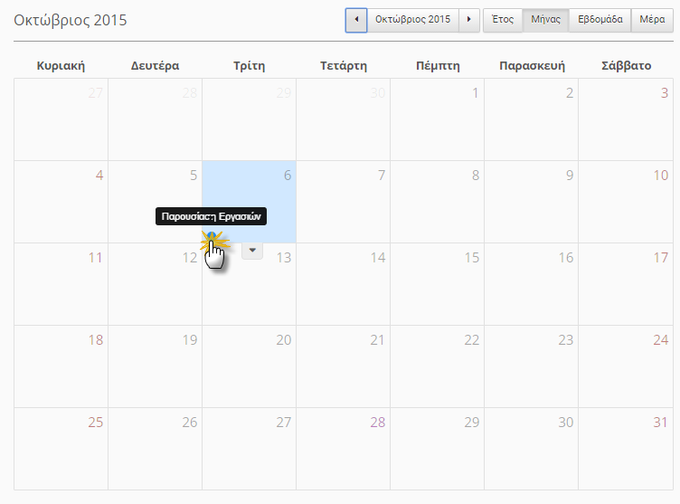
Απόκρυψη γεγονότος (1/2)
Για να αποκρύψετε ένα γεγονός από τους εκπαιδευόμενους του μαθήματος, κάντε κλικ πάνω του στο ημερολόγιο.

Slide 3
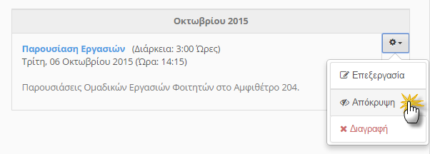
Απόκρυψη γεγονότος (2/2)
Στη συνέχεια κάντε κλικ στην επιλογή «Απόκρυψη» από την αναδυόμενη λίστα των διαθέσιμων ενεργειών του.

Slide 4
Μη ορατό γεγονός
Το γεγονός δεν θα είναι πλέον ορατό στους εκπαιδευόμενους και θα εμφανίζεται σε εσάς με αχνά γράμματα.

Slide 5
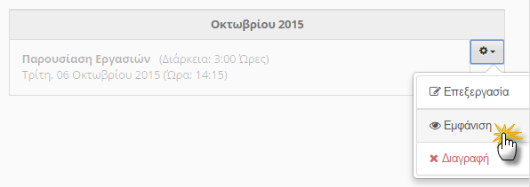
Επανεμφάνιση γεγονότος
Για να επανεμφανίσετε ένα γεγονός το οποίο έχετε προηγουμένως αποκρύψει, κάντε κλικ στην επιλογή «Εμφάνιση» από την αναδυόμενη λίστα των διαθέσιμων ενεργειών του. Το γεγονός θα είναι πλέον ορατό στους εκπαιδευόμενους.

Slide 6
Σημείωμα Αναφοράς
Copyright Ακαδημαϊκό Διαδίκτυο – Gunet 2015. «Ανάπτυξη Ηλεκτρονικών Μαθημάτων στην Πλατφόρμα Open eClass. Εργαλεία Ενημέρωσης, Επικοινωνίας και Συνεργασίας. Εργαλείο «Ημερολόγιο»: Απόκρυψη και Επανεμφάνιση Γεγονότος. Έκδοση: 1.0. Αθήνα 2015. Διαθέσιμο από τη δικτυακή διεύθυνση: http://eclass.gunet.gr/courses/TELEGU497/ .

Slide 7
Σημείωμα Αδειοδότησης
Το παρόν υλικό διατίθεται με τους όρους της άδειας χρήσης Creative Commons Αναφορά, Μη Εμπορική Χρήση Παρόμοια Διανομή 4.0 [1] ή μεταγενέστερη, Διεθνής Έκδοση. Εξαιρούνται τα αυτοτελή έργα τρίτων π.χ. φωτογραφίες, διαγράμματα κ.λ.π., τα οποία εμπεριέχονται σε αυτό και τα οποία αναφέρονται μαζί με τους όρους χρήσης τους στο «Σημείωμα Χρήσης Έργων Τρίτων».
[1] http://creativecommons.org/licenses/by-nc-sa/4.0/
Ως Μη Εμπορική ορίζεται η χρήση:
που δεν περιλαμβάνει άμεσο ή έμμεσο οικονομικό όφελος από την χρήση του έργου, για το διανομέα του έργου και αδειοδόχο
που δεν περιλαμβάνει οικονομική συναλλαγή ως προϋπόθεση για τη χρήση ή πρόσβαση στο έργο
που δεν προσπορίζει στο διανομέα του έργου και αδειοδόχο έμμεσο οικονομικό όφελος (π.χ. διαφημίσεις) από την προβολή του έργου σε διαδικτυακό τόπο
Ο δικαιούχος μπορεί να παρέχει στον αδειοδόχο ξεχωριστή άδεια να χρησιμοποιεί το έργο για εμπορική χρήση, εφόσον αυτό του ζητηθεί.

